Slide 1
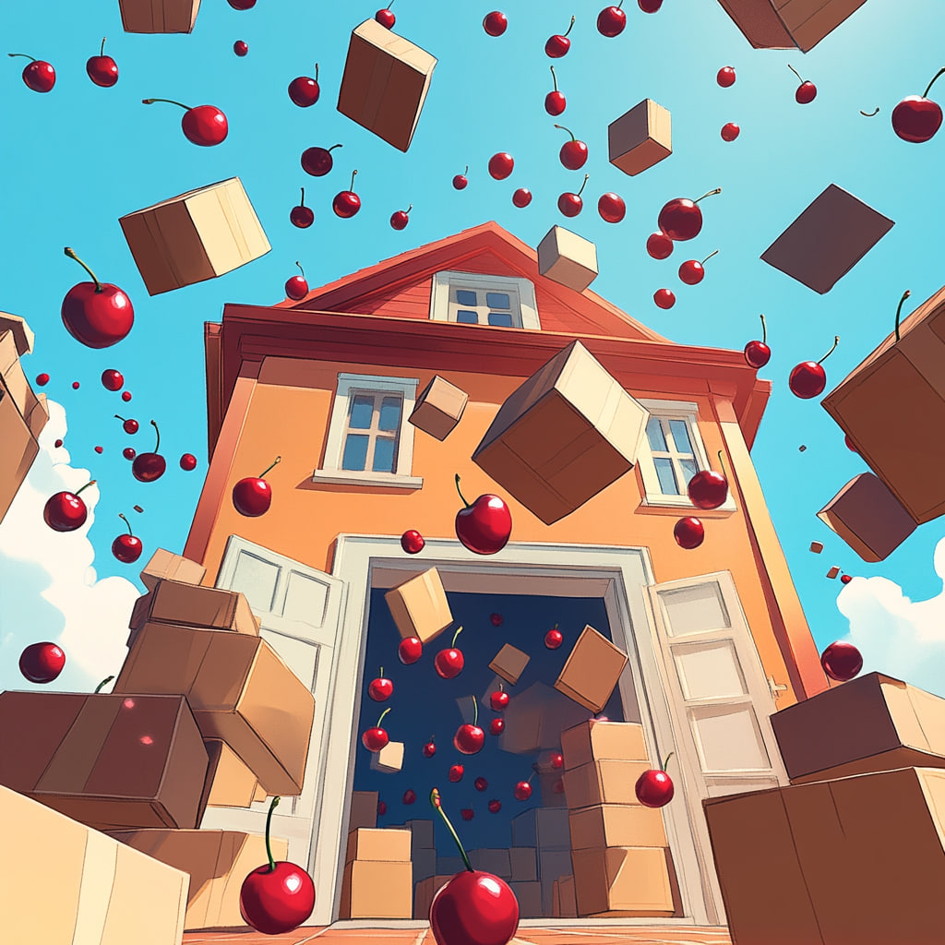
HomeBerries
Над проектом работали Кулаков Григорий, Мединский Федор и Лепихов Александр

Slide 2

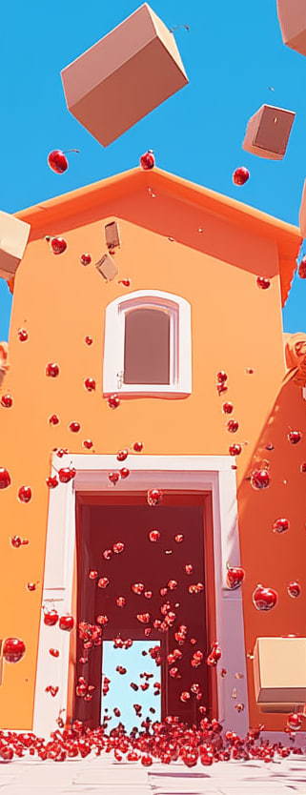
Что такое HomeBerries?
HomeBerries - это web-сайт, похожий на известный российский интернет-магазин WildBerries. На нашем сайте широкий ассортимент товаров, удобный поиск и техническая поддержка.
Также на сайте предусмотрена система аккаунтов для того, чтобы пользователь смог делать заказы и выставлять на продажу свои товары.

